Slide 1
Wheel tracking test
Miguel Caso Flórez
Director Técnico
PIARC – Asociación Mundial de la Carretera
Seminario Asociación Paraguaya de Carreteras
15 de diciembre de 2020

Slide 2
PIARC – Asociación Mundial de la Carretera
Fue fundada en 1909 como asociación sin ánimo de lucro y apolítica.
Cuenta con 125 países miembros, miembros regionales, colectivos y personales.
Paraguay es miembro desde 1995, MOPC es el representante gubernamental y APC el Comité Nacional desde 2017.
Es el primer foro mundial de intercambio de conocimientos, políticas y prácticas sobre las carreteras y el transporte por carretera.
Gracias a la experiencia y conocimiento de 1.200 expertos de más de 80 países en los 25 Comités Técnicos y Grupos de Estudio.

Slide 3
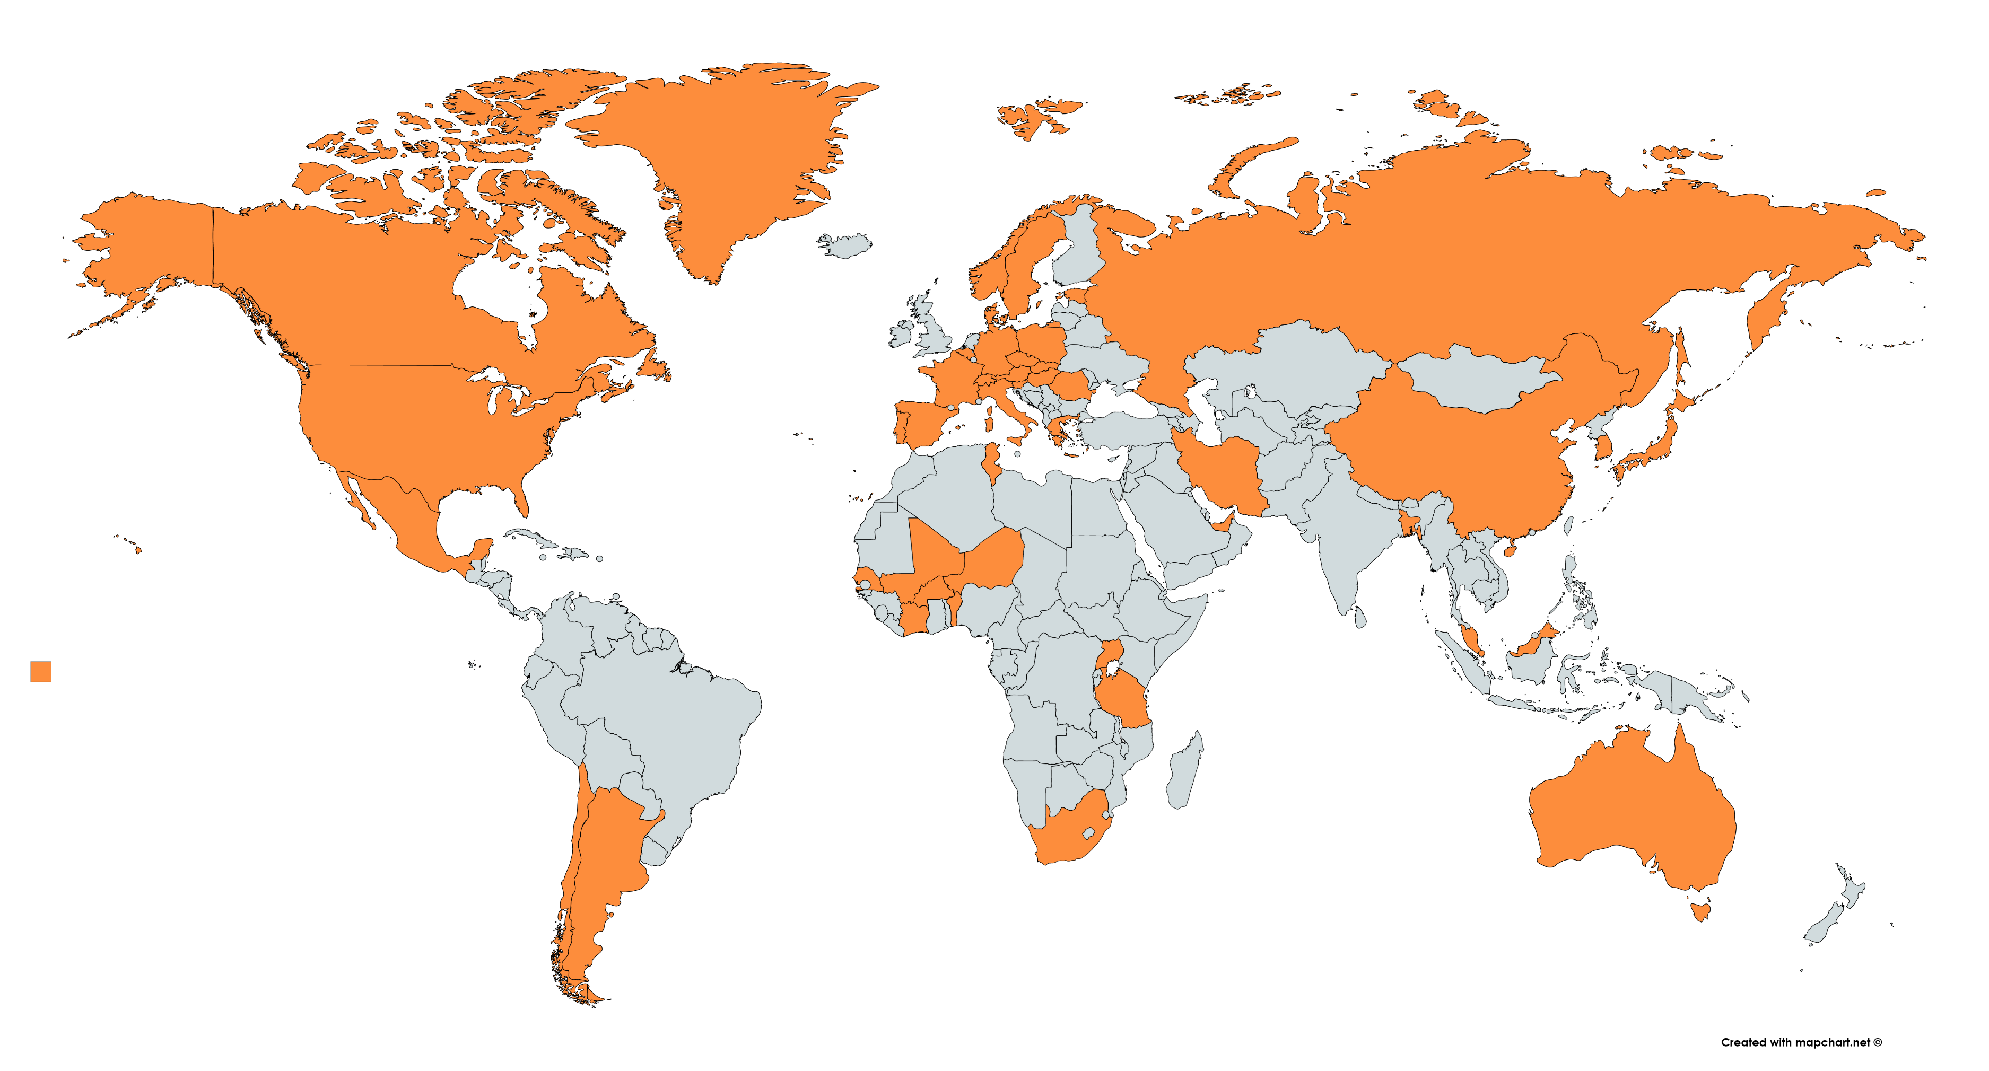
El Comité Técnico mundial 4.1 Pavimentos
CT 4.1 cuenta con 95 expertos de 43 países.

Slide 4
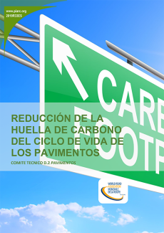
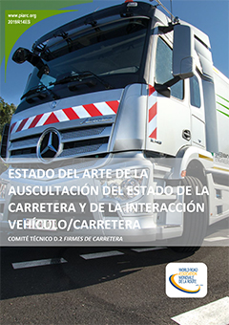
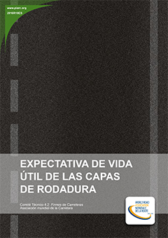
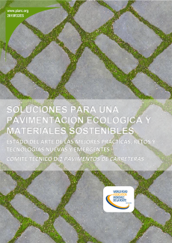
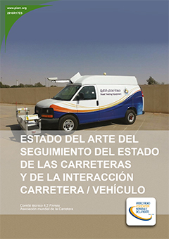
El Comité Técnico mundial 4.1 Pavimentos
Informes publicados del ciclo 2016-2019.
Accesibles gratuitamente en:
https://www.piarc.org/es/PIARC-Base-Conocimiento-Carreteras-y-Transporte-Por-Carretera/Infraestructura-Vial-Resiliente/Firmes-Carreteras

Slide 5
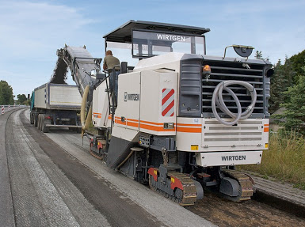
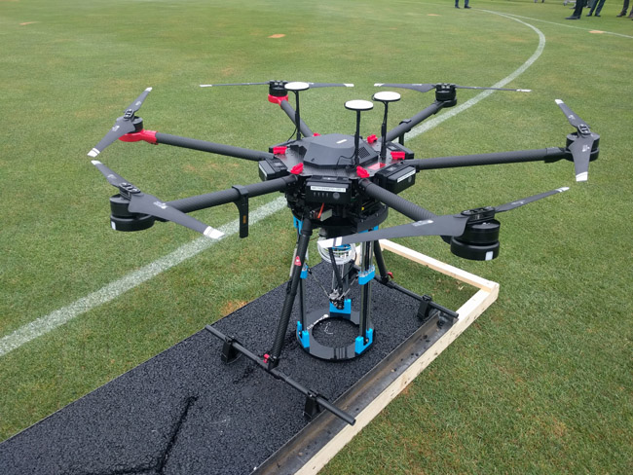
Áreas de trabajo actuales de piarc
Cuestiones 2020-2023:
4.1.1 Reciclado de pavimentos.
4.1.2 Innovación en conservación y reparación de pavimentos.
4.1.3 Monitorización y gestión de carreteras basado en Big Data.
4.1.4 Resiliencia de los pavimentos.
4.1.5 Huella de carbono de los pavimentos.
Notes:
En Big Data y su análisis

Slide 6
Wheel tracking test
Publicación en Routes/Roads
Artículos de congresos
Envíe su resumen en pavimentos resilientes antes del 31 de enero 2021 para el XVI Congreso Mundial de Vialidad Invernal y Resiliencia de la Carretera, Calgary, 8-11 febrero 2022.
https://abstracts-calgary2022.piarc.org/es/instrucciones.htm

Slide 7
¡Gracias por su atención!
Miguel Caso Florez
Director Técnico
PIARC – Asociación Mundial de la Carretera
miguel.caso-florez@piarc.org
@miguelcasof

